Slide 1
📘 Imtys, CLT (anlg. Central Limit Theorem), CI (angl. Confidence Interval) ir Hipotezių testavimas
CLT - sako, kad jei imame daug nepriklausomų atsitiktinių imčių iš bet kokio skirstinio su baigtiniu vidurkiu ir dispersija, tai imtinių vidurkių pasiskirstymas artėja prie normaliojo skirstinio, kai imties dydis n yra didelis.
CI - intervalas (pasikliautinis intervalas) aplink imties įverčio (pvz., vidurkio) reikšmę, kuris su tam tikru pasikliautiniu lygiu (dažniausiai 95%) turėtų apimti tikrąją populiacijos reikšmę μ.

Slide 2
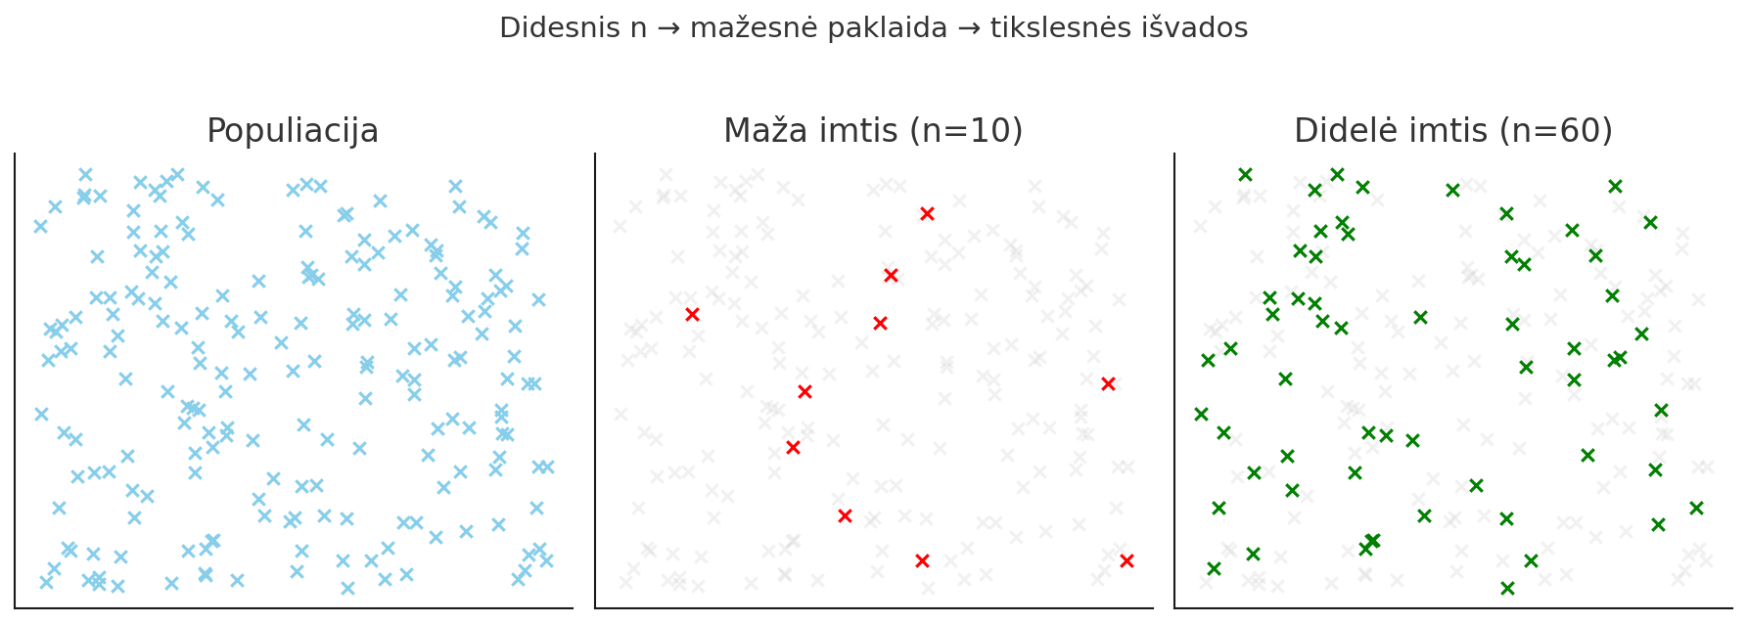
Imtys: pradinės sąvokos
Populiacija vs imtis: tikslas → išvados apie visumą
Atrankos planas lemia kokybę (atsitiktinė atranka)
Imties dydis vs tikslumas (mažesnė paklaida su didesniu n)
Notes:
Populiacija vs imtis – mes netiriame visos populiacijos, todėl imame imtį ir pagal ją darome išva
das apie visumą.
Pvz., vietoje visų Lietuvos gyventojų apklausiame 1000 žmonių.
Atrankos planas lemia kokybę – labai svarbu, kaip atrenkami duomenys. Jei imtis atsitiktinė → rezultatai patikimesni. Jei imtis šališka (
pvz., tik iš vieno miesto), rezultatai gali klaidinti.
Imties dydis vs tikslumas – kuo didesnė imtis (n), tuo mažesnė paklaida ir tuo arčiau tikrosios populiacijos vidurkio bus mūsų įverčiai.
Maža imtis = didelė paklaida, didelė imtis = tikslesnis įvertis.
Iimties kokybę lemia du dalykai – kaip ji sudaryta (atsitiktinumas) ir kiek ji didelė (n).

Slide 3
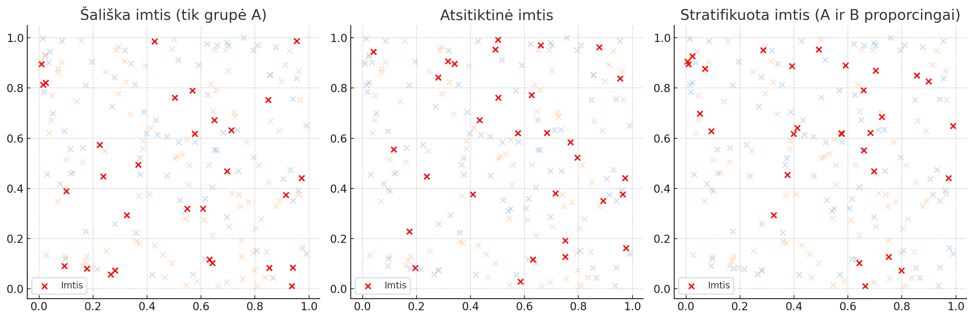
Imčių šališkumas – kas tai?
Patogumo imtys, savanorių atranka, neatsakymo šališkumas
Poveikis: sistemingas nukrypimas nuo tikro μ
Sprendimai: atsitiktinė / stratifikuota atranka
Štai vizualizacija, kuri iliustruoja imčių šališkumą:
Šališka imtis → atrinkti tik vienos grupės duomenys (pvz., tik A). Rezultatas: nebeatspindi visos populiacijos.
Atsitiktinė imtis → visi turi vienodą šansą patekti, todėl atranka labiau reprezentatyvi.
Stratifikuota imtis → išlaikome proporcijas (pvz., tiek pat A ir B), užtikrina, kad visos grupės atstovaujamos.
Notes:
Šita skaidrė yra apie imčių šališkumą (sampling bias) – vieną iš svarbiausių klaidų statistikoje, kai atrinkta imtis neatspindi visos populiacijos.
Kas tai? → kai imtis parenkama neatsitiktinai, pvz., tik patogūs žmonės (draugai, pažįstami), savanoriai (kurie patys sutinka dalyvauti), arba kai dalis žmonių neatsako į apklausą (neatsakymo šališkumas).
Poveikis → rezultatai sistemingai nukrypsta nuo tikro populiacijos vidurkio (μ), todėl gauname klaidingas išvadas.
Sprendimai → naudoti atsitiktinę atranką (kiekvienas turi vienodą šansą būti imtyje) arba stratifikuotą atranką (užtikriname, kad imtis proporcingai atspindi populiacijos grupes, pvz., pagal lytį, amžių, regioną).
„Bloga atranka = klaidingos išvados. Reikia planuoti imtis atsitiktinai ar struktūruotai“.
μ (miu) yra populiacijos vidurkis.
Kas tai reiškia praktiškai?
Įsivaizduok, kad turime visą pasaulio žmonių ūgius 🌍.
Jei paskaičiuotume visų žmonių ūgio vidurkį, tai būtų μ.
Jei imtume tik dalį žmonių (pvz., 100 atsitiktinių), jų vidurkis būtų x̄ (iksas brūkšnys, imties vidurkis).
Šis x̄ yra mūsų įvertis populiacijos μ.
Matematiškai:
μ = E[X], t. y. atsitiktinio kintamojo X tikėtinoji reikšmė.
σ (sigma) yra visos populiacijos standartinis nuokrypis.
👉 CLT (Centrinė ribinė teorema) sako: kai imties dydis n auga, imties vidurkių pasiskirstymas artėja prie normaliojo su:
vidurkiu μ (populiacijos vidurkis),
dispersija σ²/n.
Kitaip tariant, nors mes nežinome tikrojo μ, visi imties vidurkiai „sukasi“ aplink jį. 🎯
Nori, kad paruoščiau mažą vizualą (pvz., populiacija, kelių imčių vidurkiai aplink μ)?

Slide 4
Vizualiai: populiacija → imtis
Populiacija
Imtis (n)
Atsitiktinis ėmimas → reprezentatyvumas

Slide 5
Stratifikuota atranka (intuicija)
Populiacija padalijama į sluoksnius (stratas)
Imtys traukiamos iš kiekvieno sluoksnio proporcingai
Privalumas: mažesnė variacija, geresnis atstovavimas
Stratifikuota atranka (angl. stratified sampling) reiškia, kad:
Populiacija padalijama į tam tikras grupeles (stratus) pagal reikšmingą požymį (pvz., lytis, amžius, pajamų lygis).
Iš kiekvienos grupelės (strato) imama proporcinga imtis.
Taip užtikrinama, kad visos svarbios grupės būtų teisingai atstovaujamos.
Pvz.: Jeigu mokykloje yra 60 % mergaičių ir 40 % berniukų, tai imtyje turime imti panašiai 60 % mergaičių ir 40 % berniukų, kad gauti reprezentatyvų vaizdą.

Slide 6
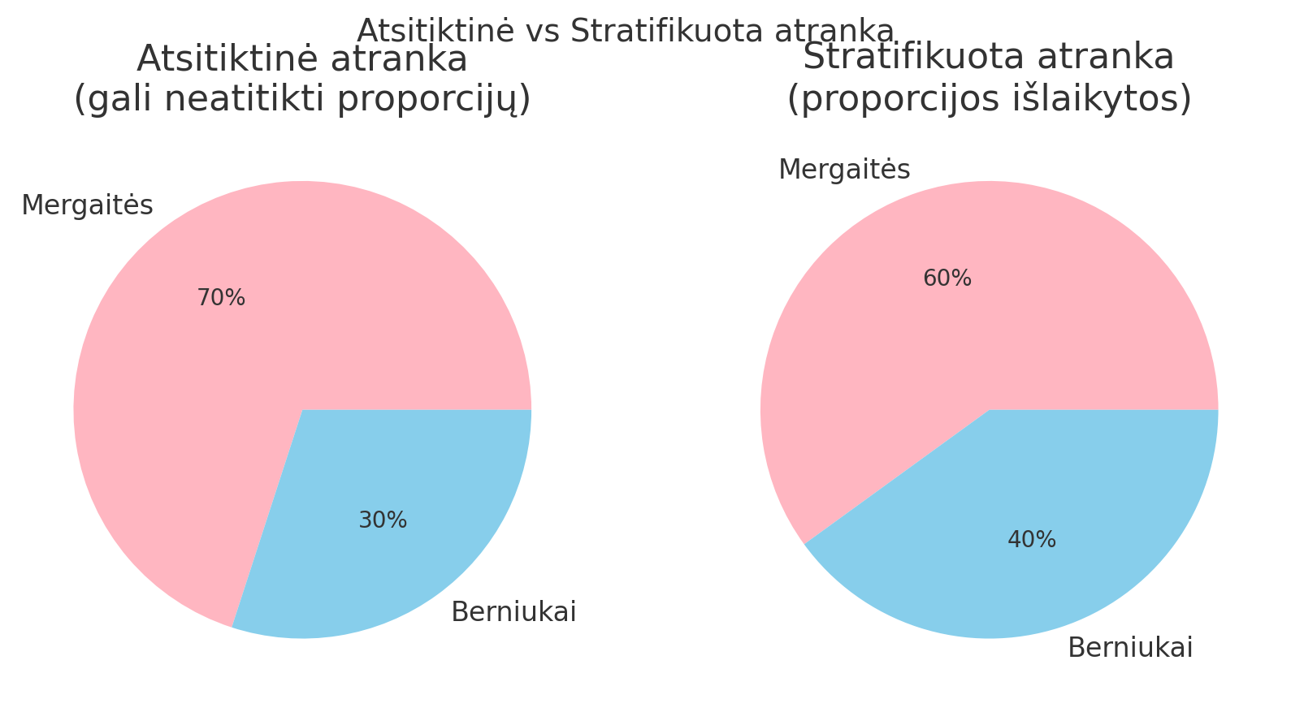
Atsitiktinė atranka – gali iškraipyti proporcijas (pvz., gauti daugiau mergaičių nei yra populiacijoje).
Stratifikuota atranka – atranka daroma sluoksniais (pvz., pagal lytį), kad išliktų tos pačios proporcijos kaip visoje populiacijoje.
Tai reiškia, kad stratifikacija mažina šališkumą ir padidina imties atstovavimą populiacijai.

Slide 7
Praktiniai patarimai dėl imčių
Apibrėžkite generalinės visumos rėmus (sampling frame)
Užtikrinkite tikrą atsitiktinumą
Dokumentuokite atrankos taisykles
Apibrėžkite generalinės visumos rėmus (sampling frame)
– Reikia tiksliai žinoti, iš kokios populiacijos imame duomenis.
– Pvz.: jei tiriame Vilniaus studentų nuomonę, generalinė visuma yra visi Vilniaus universitetų studentai, o rėmai galėtų būti oficialus studentų sąrašas.
Užtikrinkite tikrą atsitiktinumą
– Atranka turi būti tikrai atsitiktinė, kad nebūtų šališkumo.
– Pvz.: naudoti kompiuterinę atsitiktinę skaičių generaciją iš studentų sąrašo, o ne rinktis „pažįstamus“ ar „kas pakeliui“.
Dokumentuokite atrankos taisykles
– Reikia užrašyti, kaip buvo atrinkti respondentai, kad tyrimą būtų galima pakartoti ir patikrinti.
– Pvz.: „Buvo sugeneruota 200 atsitiktinių studentų ID iš viso sąrašo, pakviesti el. paštu, atsakė 157“.

Slide 8
CLT – teiginys ir intuicija
Imčių vidurkių pasiskirstymas artėja prie normaliojo
Nepriklausomai nuo pradinio skirstinio formos
Vidurkių dispersija ~ σ²/n
„Imčių vidurkių pasiskirstymas artėja prie normaliojo“
– Nesvarbu, kokia yra tikroji populiacijos pasiskirstymo forma (kreivas, vienodas, bimodalus ir pan.), jei imame daug atsitiktinių imčių ir skaičiuojame jų vidurkius, tų vidurkių pasiskirstymas bus artimas normaliajam.
„Nepriklausomai nuo pradinio skirstinio formos“
– CLT galioja net jei populiacija nėra normali. Pvz., jei populiacija labai pasvirusi (skewed), pakankamai didelė imtis vis tiek duoda normalius vidurkių pasiskirstymus.
„Vidurkių dispersija ~ σ²/n“
– Vidurkių pasiskirstymo sklaida (variance) yra mažesnė už populiacijos sklaidą. Ji mažėja proporcingai imties dydžiui: kuo didesnė imtis n, tuo mažesnė vidurkių dispersija.
– Pvz.: jei populiacijos dispersija = 100, o imtis n=25, tai imčių vidurkių dispersija bus 100/25 = 4.
Nesvarbu, kokia „pradinė“ populiacija, imčių vidurkiai visada pasiskirstys kaip normalusis skirstinys, kai imčių yra daug.
O kuo imtis didesnė, tuo tie vidurkiai stabilesni (mažiau išsibarstę aplink tikrą populiacijos vidurkį μ).

Slide 9
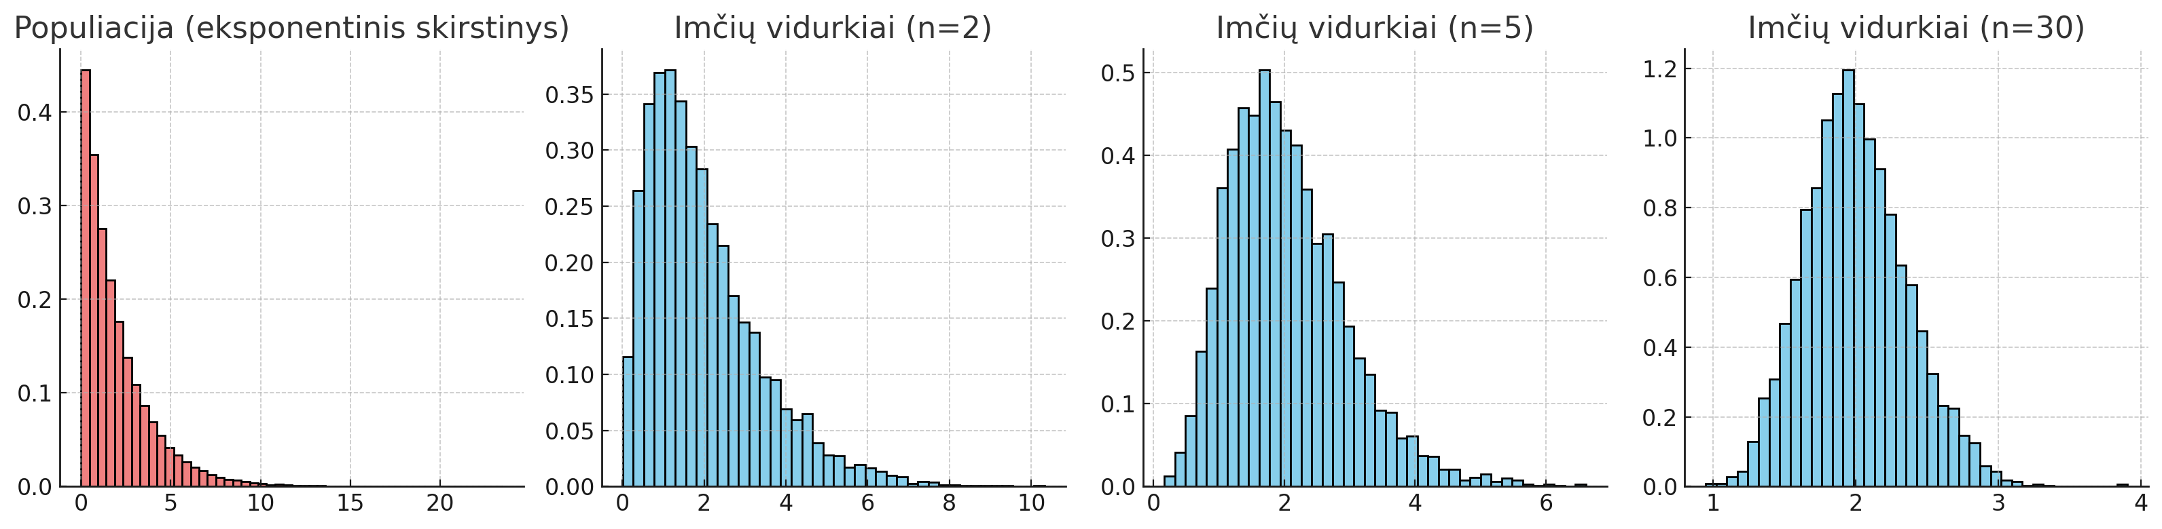
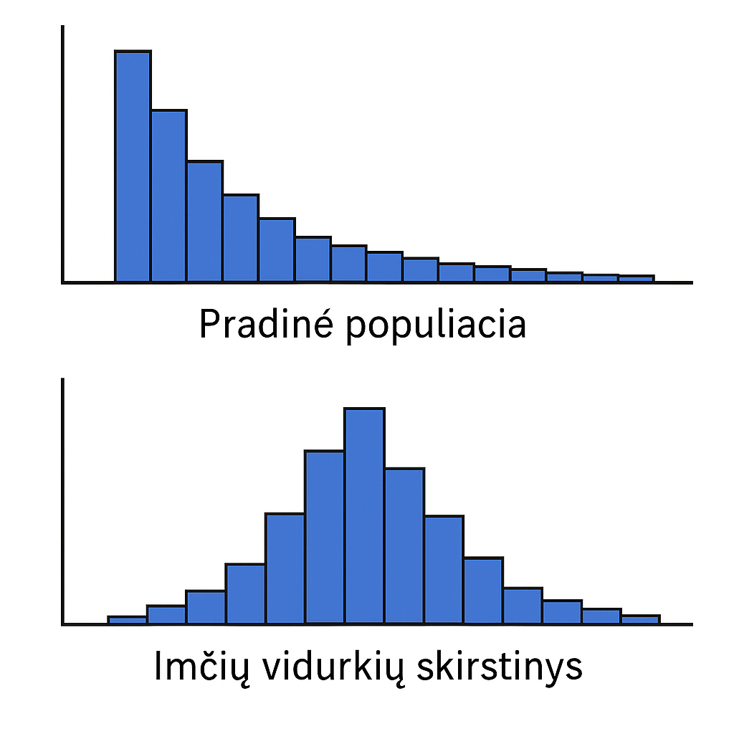
Notes:
Čia kalbama ne apie pačių duomenų skirstinį, o apie imčių vidurkių skirstinį:
Jei imame daug imčių (pvz. 1000 imčių) iš tos pačios populiacijos,
kiekvienai imčiai paskaičiuojame vidurkį,
tada nubraižome tų vidurkių histogramos skirstinį – ir jis, pagal Centrinės ribos teoremą (CLT), visada artės prie normaliojo skirstinio (kai n pakankamai didelis), nepriklausomai nuo pradinio populiacijos skirstinio formos.
Todėl CLT nėra apie tai, kad „duomenys tampa normalūs“, bet apie tai, kad imčių vidurkiai tampa normalūs. 🎯

Slide 10
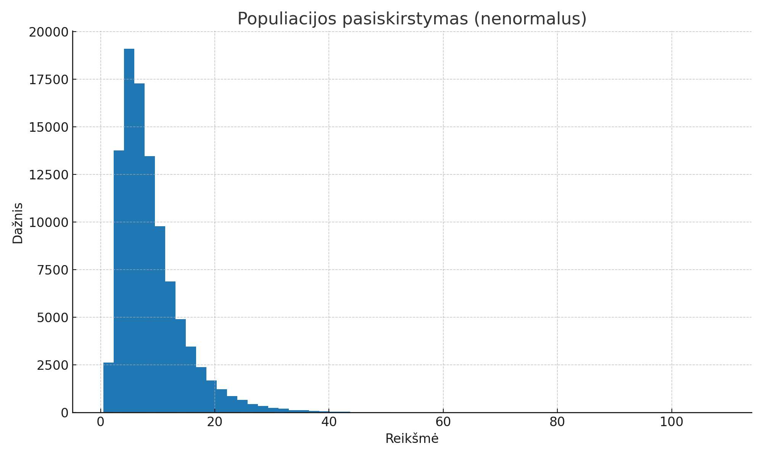
Populiacijos pasiskirstymas (nenormalus)

Slide 11
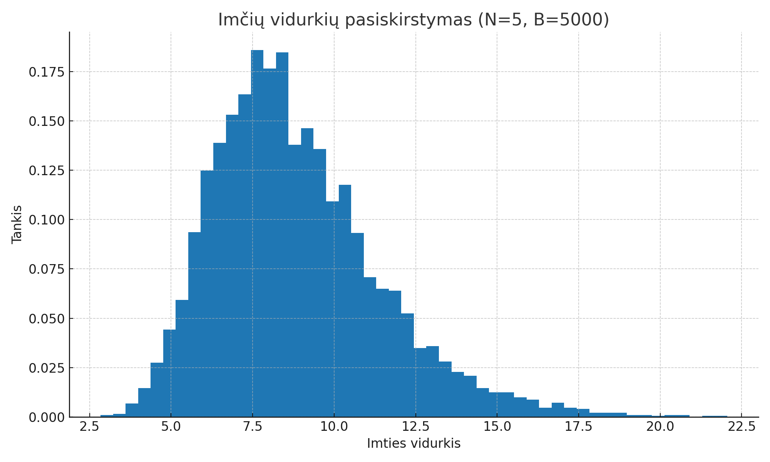
CLT: imčių vidurkiai (n=5)
Notes:
N=5 reiškia, kad kiekvienos imties dydis yra 5 stebėjimai.
B=5000 reiškia, kad paėmėme 5000 tokių atsitiktinių imčių (po 5 stebėjimus kiekvienoje) ir apskaičiavome jų vidurkius.
Tai yra simuliacija CLT iliustracijai: kuo daugiau kartų (B) paimame mažas imtis, tuo aiškiau matome, kad jų vidurkių pasiskirstymas pradeda artėti prie normaliojo.
👉 Paprastai:
N = kiek elementų vienoje imtyje.
B = kiek kartų kartojame šį procesą (imčių skaičius).

Slide 12
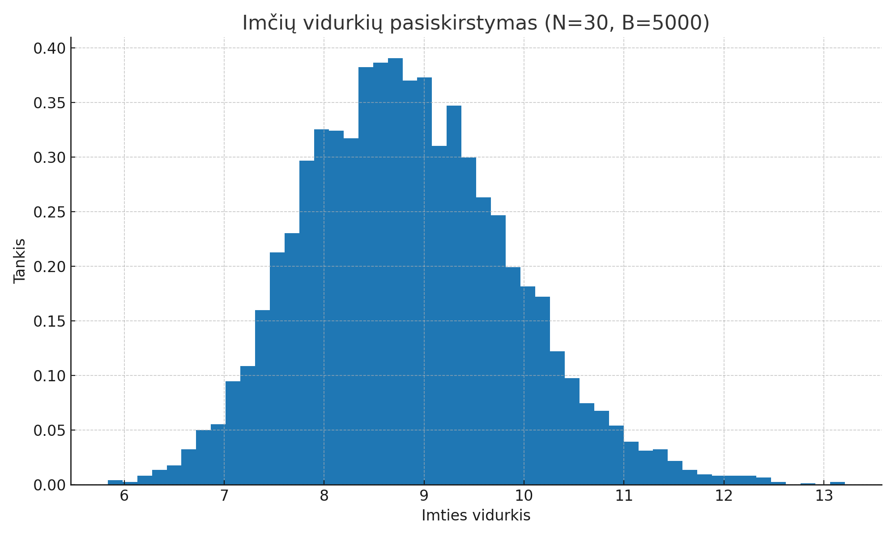
CLT: imčių vidurkiai (n=30)

Slide 13
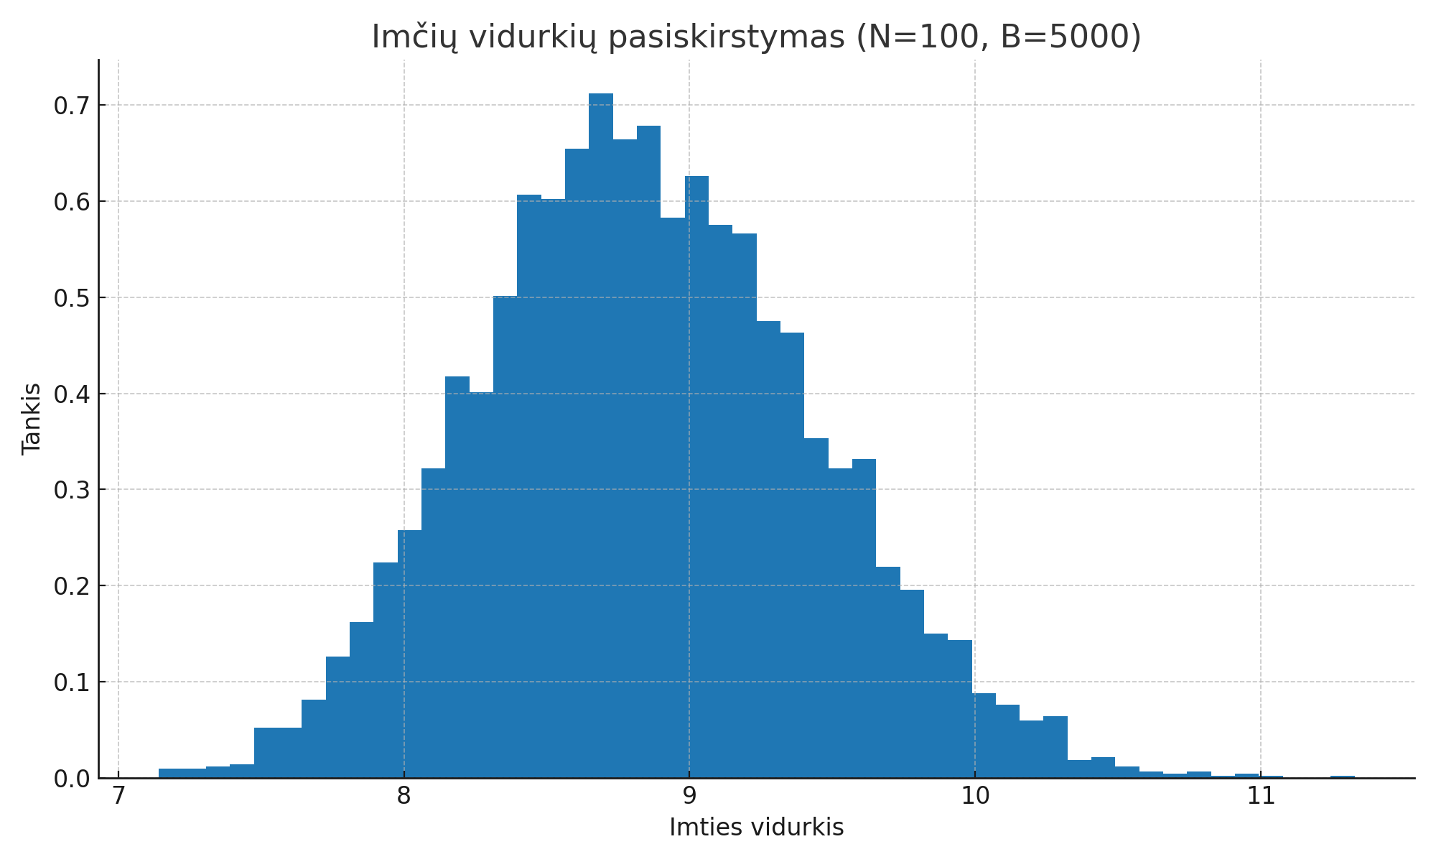
CLT: imčių vidurkiai (n=100)

Slide 14
Python: imčių vidurkių funkcija
import numpy as np def sample_means(pop, n, b): means = np.empty(b) for i in range(b): s = np.random.choice(pop, size=n, replace=True) means[i] = s.mean() return means

Slide 15
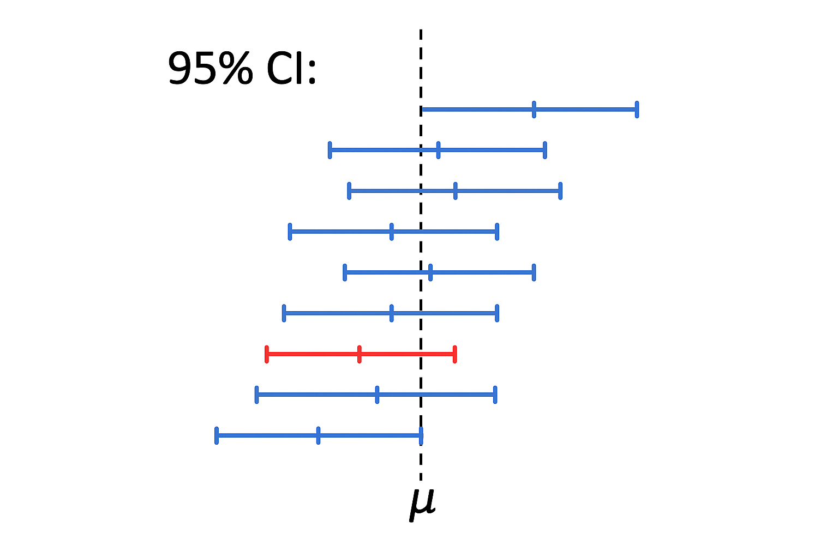
Pasikliautiniai intervalai CI
Vietoj vieno įverčio pateikiame intervalą
95% CI reiškia procedūros padengimą, o ne μ (miu – populiciajos vidurkis) tikimybę
Plotis priklauso nuo n, variacijos ir patikimumo lygio

Slide 16
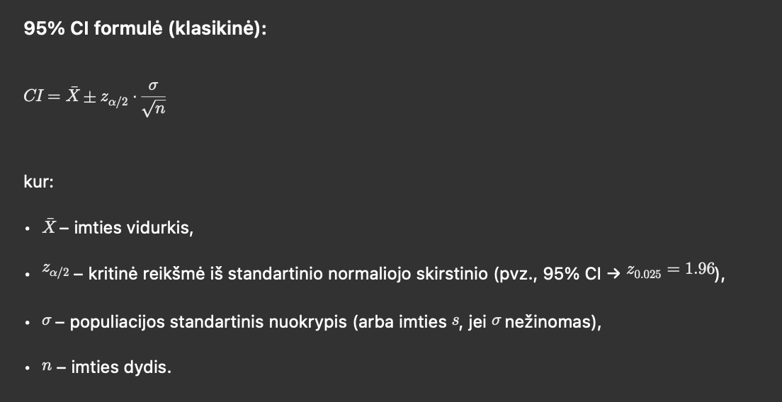
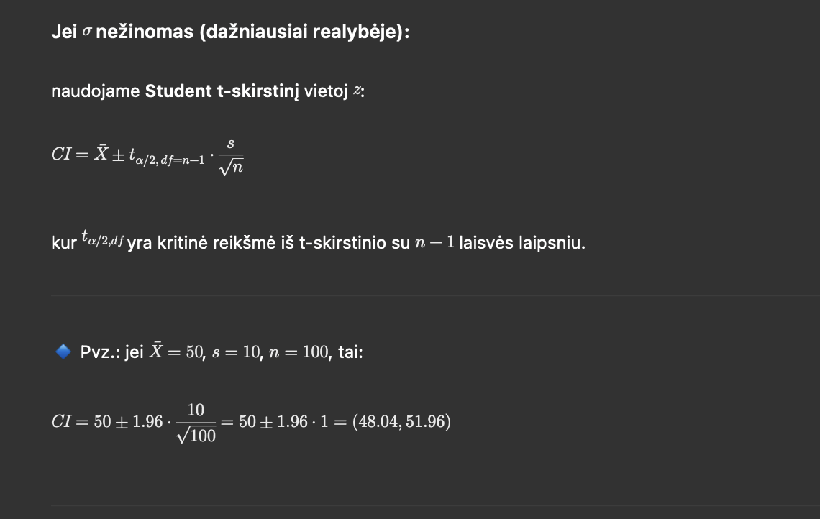
CI formulės (vidurkiui)

Slide 17
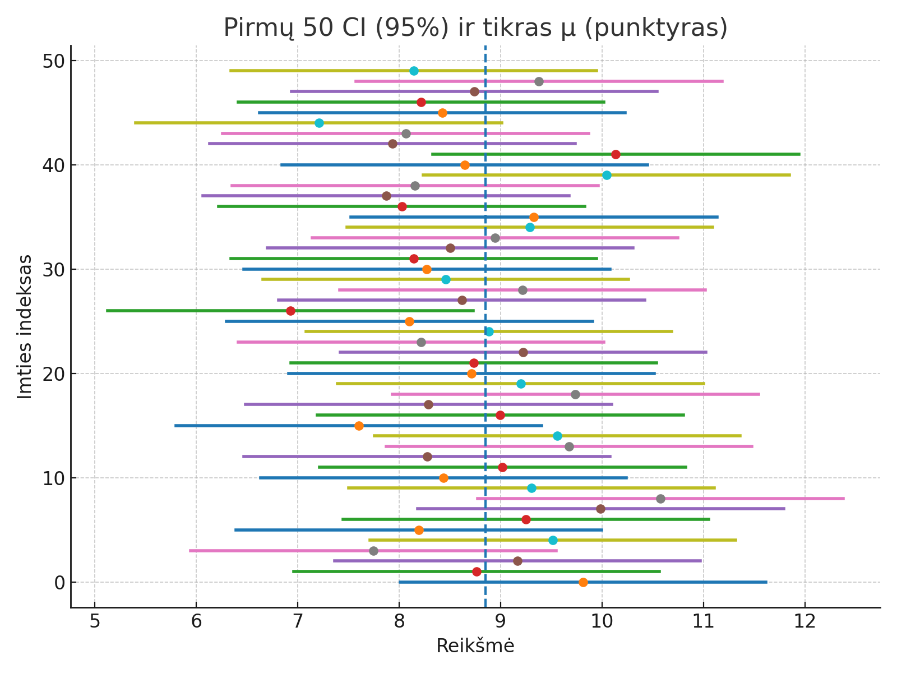
CI padengimo iliustracija (95%)
Notes:
Horizontalios spalvotos atkarpos → tai yra 95% pasikliautinieji intervalai (CI) kiekvienai imčiai.
Spalvoti taškeliai → tai konkrečios imties vidurkis (x̄).
Jis visada „stovi“ intervale centre, nes CI statomas aplink imties vidurkį.
Pvz., jei imties vidurkis yra 8.7, tada CI gali būti [7.9; 9.5] → taškelis bus per vidurį, o horizontali linija rodys visą CI.
🔹 Mėlyna punktyrinė linija rodo tikrąjį populiacijos vidurkį μ.
Kai kurios atkarpos „pagauna“ μ → vadinasi, CI apima tikrąją reikšmę.
Kartais CI nepataiko į μ (kai kurie intervalai nepersidengia su mėlyna linija) → tai normalu, nes CI yra 95%, ne 100%.

Slide 18
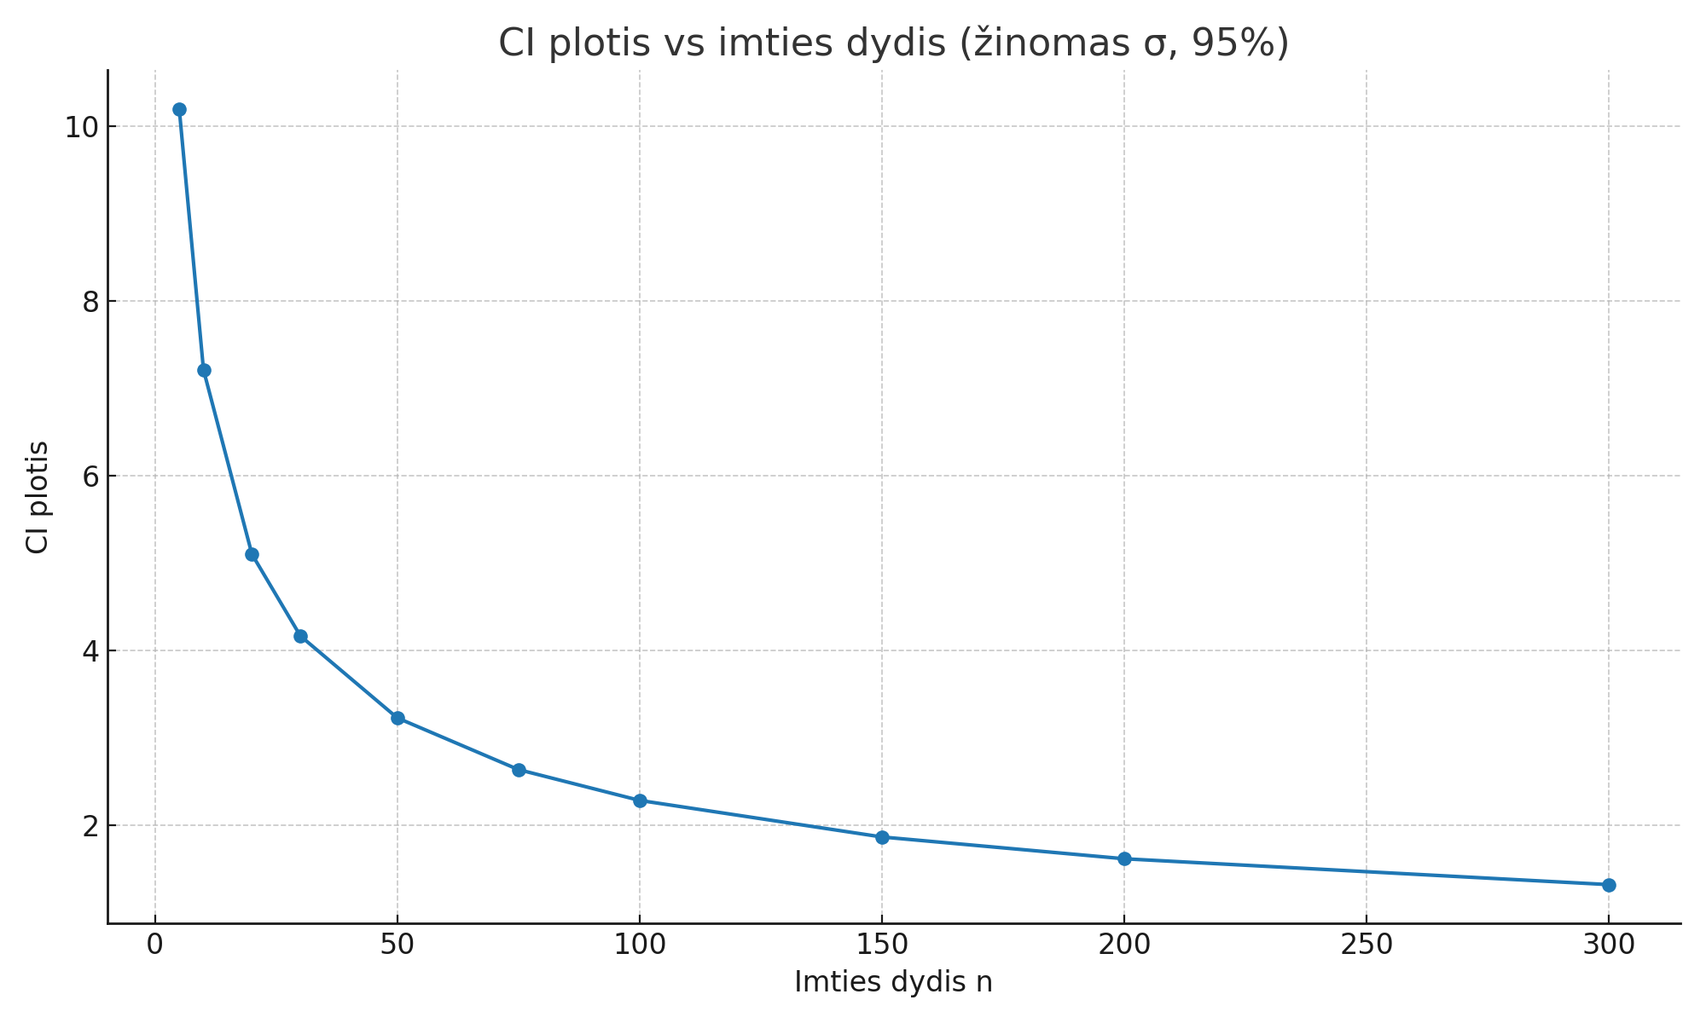
CI plotis vs imties dydis

Slide 19
Python: t-CI funkcija
from scipy import stats import numpy as np def ci_unknown_sigma(sample, alpha=0.05): n = len(sample) xbar = sample.mean() s = sample.std(ddof=1) tcrit = stats.t.ppf(1 - alpha/2, df=n-1) half = tcrit * s / np.sqrt(n) return xbar - half, xbar + half

Slide 20
Hipotezių testavimas – logika
H₀: „nėra efekto / skirtumo“, H₁: „yra“
Pasirenkame α (pvz., 0.05) ir taisyklę: atmesti H₀ jei p < α
p-reikšmė – duomenų suderinamumas su H₀

Slide 21
Hipotezių testavimas – esmė
Nulinė hipotezė H₀: nėra efekto / skirtumo
Alternatyvioji hipotezė H₁: yra efektas / skirtumas
Pasirenkame reikšmingumo lygį α (dažniausiai 0.05)

Slide 22
Klaidos: I ir II rūšies
I rūšies klaida (α): teisingos H₀ atmetimas.
Atmetame teisingą H_0.
👉 Pvz., sakome, kad „vaistas veikia“, nors iš tikrųjų neveikia.
Tai klaidingas teigiamas rezultatas (false positive).
II rūšies klaida (β): klaidingos H₀ nepriėmimas.
Neatmetame klaidingos H_0.
👉 Pvz., sakome, kad „vaistas neveikia“, nors iš tikrųjų veikia.
Tai klaidingas neigiamas rezultatas (false negative).

Slide 23
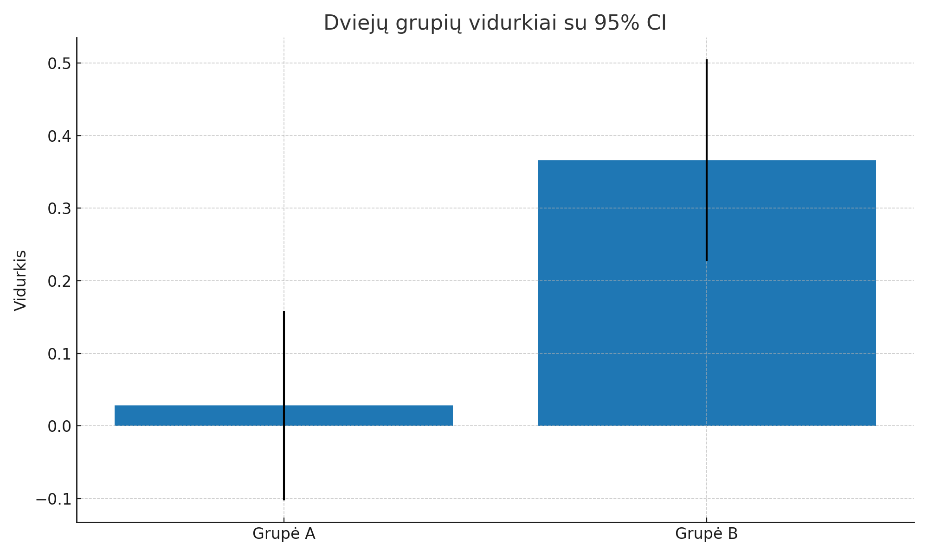
Dviejų grupių vidurkiai su 95% CI (simuliacija)

Slide 24
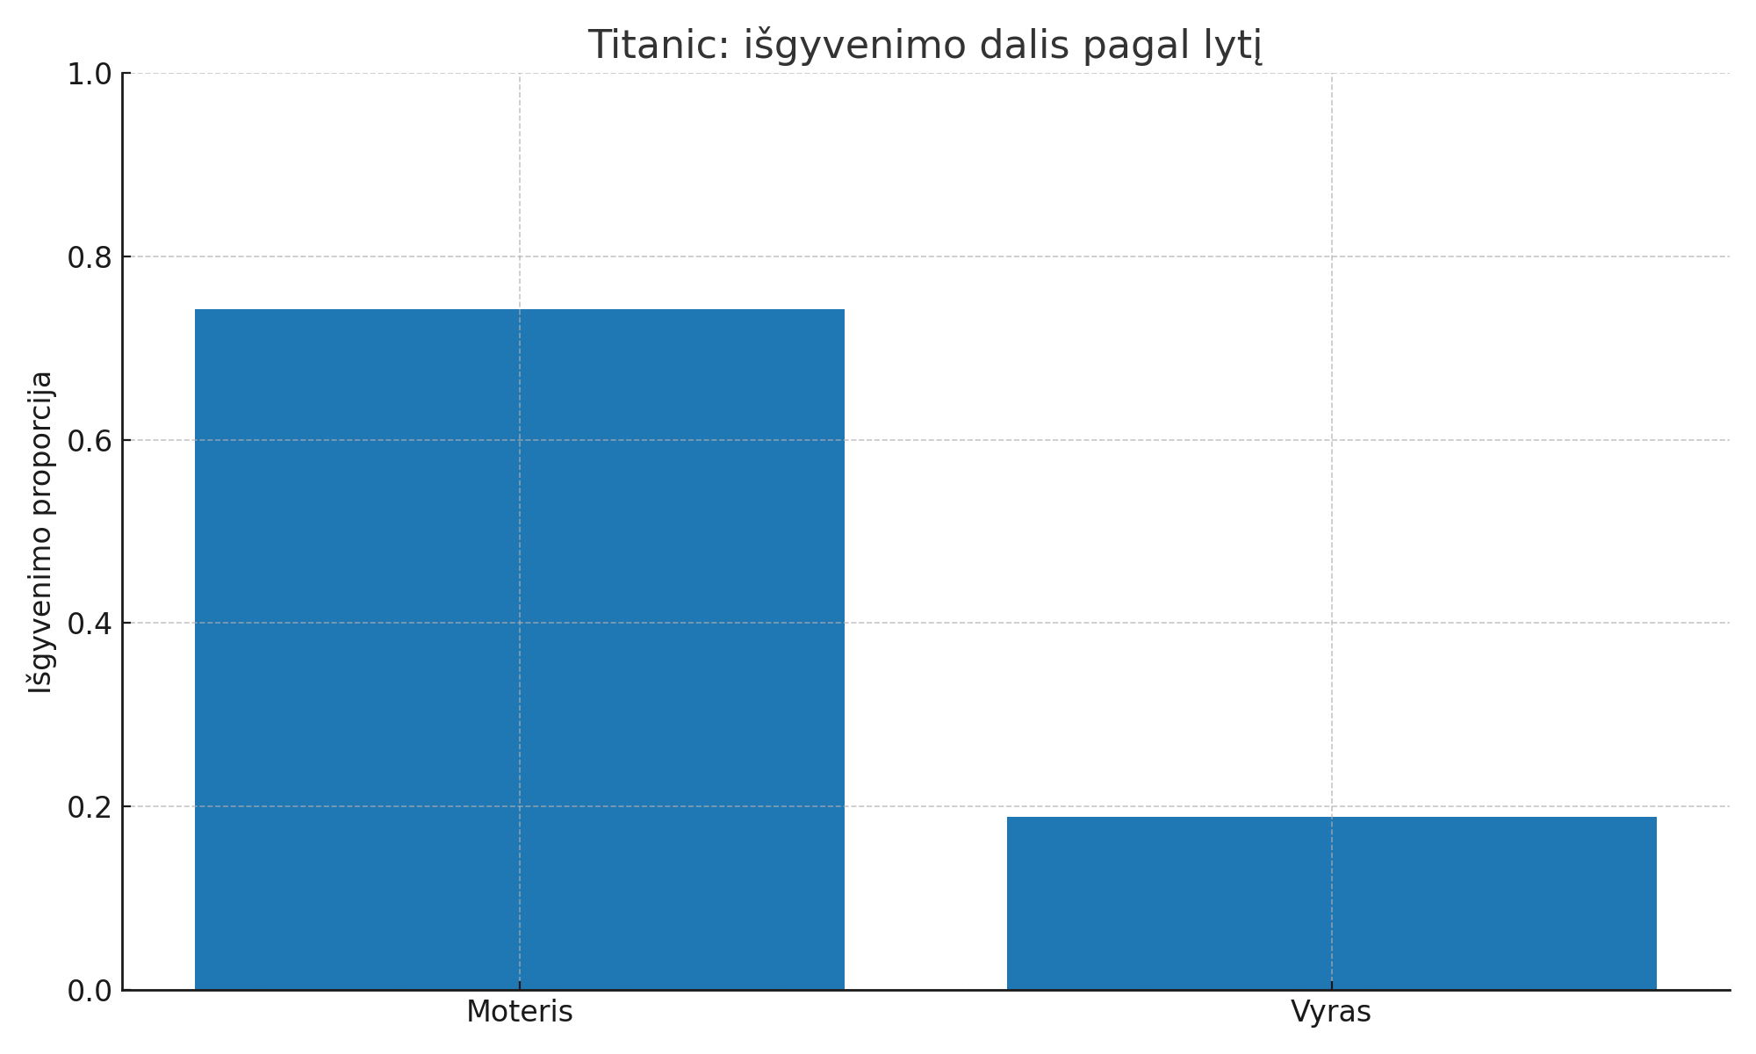
Titanic: išgyvenimo dalis pagal lytį

Slide 25
χ² (chi-kvadrato) testo prielaidos
H₀ (nulio hipotezė):
Tiriamieji kintamieji yra nepriklausomi.
👉 Pvz.: lytis ir išgyvenimas Titanike neturi tarpusavio ryšio.
H₁ (alternatyvioji hipotezė):
Tiriamieji kintamieji nėra nepriklausomi (t. y. tarp jų yra statistiškai reikšminga priklausomybė).
👉 Pvz.: lytis ir išgyvenimas Titanike yra susiję.
Bendroji logika:
Jei p > α (pvz. 0.05), neatmetame H₀ → laikome, kad kintamieji nepriklausomi.
Jei p ≤ α, atmetame H₀ → reiškia, kad yra priklausomybė.

Slide 26
Chi² testas: Titanic (lytis × išgyvenimas)
H₀: lytis ⟂ išgyvenimas (nepriklausomi)
H₁: lytis ir išgyvenimas susiję (priklausomi)
Rezultatas: p ≈ 1.19736e−58 < 0.05 ⇒ atmetame H₀ ⇒ priklausomi.
Naudojame Kaggle train agreguotas reikšmes:
Moterys: 233 išgyveno, 81 neišgyveno Vyrai: 109 išgyveno, 468 neišgyveno Rezultatas (chi2_contingency): χ²=260.72, df=1, p=1.19736e-58 (0.000…000119736, kur yra 57 nuliai po kablelio) Interpretacija: jei p < 0.05 → lytis ir išgyvenimas statistiškai nepriklausomi?
Ne – tada atmetame nepriklausomumą.
Šiuo atveju - p=1.19736e-58 <0.05. Vadinasi atmetame prielaidą, kad kintamieji yra nepriklausomi.
Bendroji logika. Chi kvadrato logika:
Jei p > α (pvz. 0.05), neatmetame H₀ → laikome, kad kintamieji nepriklausomi.
Jei p ≤ α, atmetame H₀ → reiškia, kad yra priklausomybė.

Slide 27
Chi² – kada tinka ir kaip interpretuoti
Tinka kategoriniams kintamiesiems (dažnių lentelė)
Tikrina nepriklausomumą tarp kintamųjų

Slide 28
Python: chi² pavyzdys (Titanic)
import numpy as np from scipy.stats import chi2_contingency table = np.array([[233, 81], # moterys: [išgyveno, ne] [109, 468]]) # vyrai: [išgyveno, ne] chi2, p, dof, expected = chi2_contingency(table) print(chi2, p, dof) print(expected)

Slide 29
p-reikšmės interpretacijos klaidos
p nėra H₀ tikimybė
p nereiškia efekto dydžio ar praktinės svarbos
p priklauso nuo imties dydžio

Slide 30
CI vs p-reikšmė – ryšys
Jei 95% CI dviem grupėm nesikerta (atitinkamai) – dažnai p < 0.05
CI rodo įverčio neapibrėžtumą, p – testavimo rezultatą
Abu kartu suteikia pilnesnį vaizdą

Slide 31
Kada naudoti neparametrinius testus?
Ryškūs nukrypimai nuo normalumo, išimtys
Mažos imtys, ranginiai duomenys
Alternatyvos: Mann–Whitney U, Wilcoxon, Kruskal–Wallis

Slide 32
Daugkartiniai palyginimai
Keli testai didina I rūšies klaidos riziką
Taikykite pataisas (Bonferroni, BH-FDR)
Pre-registracija ir hipotezių planas

Slide 33
Praktikos
1) Patikrinkite prielaidas
2) Vizualizuokite duomenis
3) Pasirinkite tinkamą testą
4) Interpret uokite p ir CI kartu
5) Nurodykite efektų dydžius

Slide 34
Papildoma: efektų dydžiai
Cohen's d (vidurkių skirtumui)
Odds ratio (dvinarėms išvadoms)
Eta² / η² (ANOVA)

Slide 35
Python: efektų dydis (Cohen's d)
d = (mean1 - mean2) / pooled_std
Interpretacija: 0.2 – maža, 0.5 – vidutinė, 0.8 – didelė
Naudokite kartu su CI

Slide 36
Mini užduotys
Apskaičiuokite 95% CI ir palyginkite su tikru μ
Keiskite n ir stebėkite CI plotį
Padalinkite duomenis į dvi grupes ir atlikite t-test
Pavaizduokite vidurkius su 95% CI

